Slide 1


Slide 2
موضوع:فاکتورهای آمادگی جسمانی

Slide 3
آمادگی جسمانی
فاکتورهای آمادگی جسمانی به دوبخش تقسیم می شوند
1.مرتبط باسلامتی 2.مرتبط بااجرا
الف.استقامت قلبی –تنفسی الف.چابکی
ب.قدرت عضلانی ب.تعادل
ج.انعطاف پذیری ج.هماهنگی
د.ترکیب بدنی د.توان
ج.سرعت

Slide 4
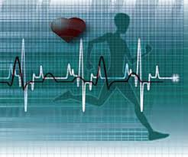
استقامت قلبی-تنفسی
به مدت زمانی که فردبتواند فعالیتی را با شدت معین اجرا کند استقامت قلبی تنفسی گویند.فعالیت هایی مثل راه پیمایی ،دویدن ،شنا کردن،دوچرخه سواری از این دسته فعالیت ها هستند.برای بهبود فعالیت قلبی تنفسی باید از فعالیت هاییی که در مدت طولانی قابل اجرا هستند استفاده کرد
نکات اجرای تمرین:
1.اطلاع از سلامت جسمانی وپرونده بهداشتی دانش آموز
2.درنظر گرفتن تفاوت های فردی
3.استفاده از بازی های بیش از 60ثانیه برای این فعالیت

Slide 5
قدرت واستقامت عضلانی
متخصصین فیزیولوژی معتقد اند که حدود80درصد دردهای ناحیه کمروزانوماهیت عضلانی دارد.بسیاریاز مشکلات جسمانی وحتی رواونی درانسان به آمادگی عضلانی برمی گردد.تقویت عضلات بدن باعث می شود بسیاری از درد های جسمانی ،مشکلات وناهنجاری ها کاهش یافته وشاهد عملکرد خوب بدن درانجام کارهاباشیم
نکات اساسی دراجرای تمرین
1.تمرینات با تکرار باشد(12تا15تکرار)
2.نظارت بیشتر درحین اجرا
3.توجه به تسلط ومهارت کودکان درجلسات تمرینی
4.مناسب بودن تجهیزات باشرایط جسمانی کودک

Slide 6
انعطاف پذیری
یکی از فاکتور هاکه دربخش اجرا کاربرد فراوانی دارد انعطاف پذیری است کارشناسان معتقد اند که برای اجرای حرکات بدنی ورشته های مختلف ورزشی انعطاف پذیری امری ضروری است
که برای افزایش آن از تمرینات کششی استفاده می شود.دامنه حرکتی مفصل را انعطاف پذیری می گویند.انعطاف پذیری به دو گونه است:1.ایستا 2.پویا
انعطاف پذیری ایستا:دامنه حرکتی حول محور (مفصل)هبه عنوان انغطاپذیری ایستا تعریف شده است.کلیه آزمون هایتربیت بدنی این انعطاف پذیری را انداه می کنند
نکات اساسی اجرای تمرین
1.گرم کردن بدن قبل از انجام حرکت
2.شروع با تعداد حرکت کم وافزایش حرکت درادامه
3.کشش بیش از اندازه باعث آسیب می شود
4.شروع حرکت از عضلات سخت تر بدن
5.تنفس طبیعی به هنگام تمرین وحبس نکردن نفس

Slide 7
چابکی
زمانی که فرد نیاز به توقف ناگهانی،تغیر مسیر وشتاب گیری دارد نقش چابکی آشکار می شود.قدرت،توان،توان استقامتی،تعادل وانعطاف پذیریدراجرای هر چه بهتر چابکی نقش موثری دارند که نقش تعادل وهماهنگی بارزتر از سایرین است
نکات اساسی حین تمرین
1.گرم کردن بدن به خوبی
2.عدم استفاده از تمرینات در زمان طولانی
3.استراحت کافی بین تمرینات
4.چون ماهیت این تمرینات سرعت است بای درانتهای جلسه اجرا شود

Slide 8
تعادل وهماهنگی
توانایی حفظ پایداری را تعادل گویند.وقتی بدن از استحکام خوبی برخوردار باشد،به طوری که بتواند دربرابرنیرویی که قصد برهم زدن پایداری اوراداردمقاومت کندتعادل پایدار ودرغیراین صورت تعادل ناپایدار گویند.شرکت درفعالیت های مختلف بدنی تعادل را بهبود می بخشدوهماهنگی توانیی بارز حرکتی وقابلیت مرتبط با اجرا است
همکاری
حواس
سیستم عصبی
عضلات بدن

Slide 9
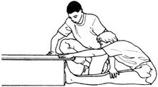
آزمون انعطاف پذیری
لگن
آزمودنی رویزمین می نشیند وکف پاهایجفت شده یخود را به جعبه ی انعطاف پذیری،نیمکتیا جعبه ای که رویزمین قرار دارد می چسباند.نف دیکر لز خم شدن زانوی آزمودنی جلوگیری می کند.آزمودنی با کف دست های کشیده خودبه جلو خم می شود ودست را روی جعبه قرارمی دهد وبه جلومی راند.دست ها باید روی یکدیگر یادرامتداد یکدیگر داشته باشد وملاک انگشت میانی است.فاصله بین لبه ی جعبه با نوک انگشتان میانی به سانتی متر،رکوردفرد محسوب می شود

Slide 10

آزمون استقامت قلبی- تنفسی
پله
این آزمون زیر بیشینه است که شدت فعالیت درآن شدید نیست وشامل بالا وپایین رفتن از نیمکت یا پله های 30تا50سانتی متری است.دراجرای این آزمون درمدت معینی(3تا5)دقیقه عمل پله زدن را با یک ریتم خاص که با ضرباآهنگ تنظیم شده است انجام می شود.هرچه تعداد ضربان قلب پایین باشد استقامت قلبی بالاتر است
1.پله کوئین:اکسیژن مصرفی را پیش بینی می کندارتفاع پله 41/3سانتی متراست به مدت3دقیقه
2.پلهymca:نیمکت30سانتی متری با 24بار دردقیق به مدت 3 دقیقه

Slide 11
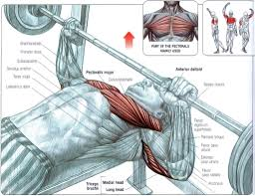
آزمون قدرت عضلانی
بااستفاده از وزنه
1.پرس سینه روی نیم کت با وزنه پابادستگاه:فرد موردنظربه پشت روی نیم کت دراز می کشدووزنه را بالایسینه می آورد این آزمون عضله 3 سر بازویی را(پشت بازو)را تقویت می کند
2.پرس با پااز روی صندلی:دراین آزمون فرد بر روی صندلی می نشیندووزنه را باباز کردن مفصل زانو بالا وپایین می برد

Slide 12
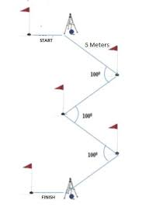
آزمون چابکی
دوی زیگ زاگ
خطی به طول 1/83متر (6فوت)بر روی کف سالن رسم می کنیم سپس مانعی را که 3/66متربا خط شروع فاصله دارد برروی زمین می گذاریم مانع دوم در 1/83متر با مانع اول ومانع سوم وچهارم نیز درهمان فاصله .زمان سپری شده دراجرای کامل آزمونبه حساب نمره واگذار میشودواین آآزمون دوبار برگزار می شود تا نمره فرد مشخص شود

Slide 13
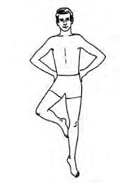
آزمون تعادل
لک لک
آزمودنی بر روی پای برتر خود می ایستدودرحالی کهدست هارا برکمرقرار داده است انگشتان پای خود راروی زانو پای اتکا قرارمی دهداین آزمون با فرمان حاضر ،رو آغاز می شود وآزمودنی 3بار فرصت اجرایآزمون را داردوبعد از پایان مهلت نمره او محاسبه می شود

Slide 14
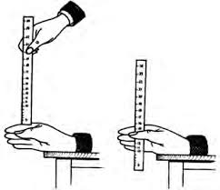
آزمون سرعت
خط کش
رایج ترین آزمون سرعت عکس عمل به آزمون خط کش معروف است.برای اجرای این آزموندست های آزمودنیرا طوریروی لبه میز قرار می دهیم که انگشت شست وسبابه ی اوبه طور موازیبا یک دیگر قرارگیرد سپس نقطه صفر خط کش را درمقابل لبه ای بالاییدست او قرار می دهیم ودرعرض3ثانیهآن را رها می کنیم فرد باید به محض رها شدنآن را بگیردفاصله گرفتن خطکش تانقطه ای صفربه سانتی متررکورد محاسبه میشود

Slide 15


